Slide 1
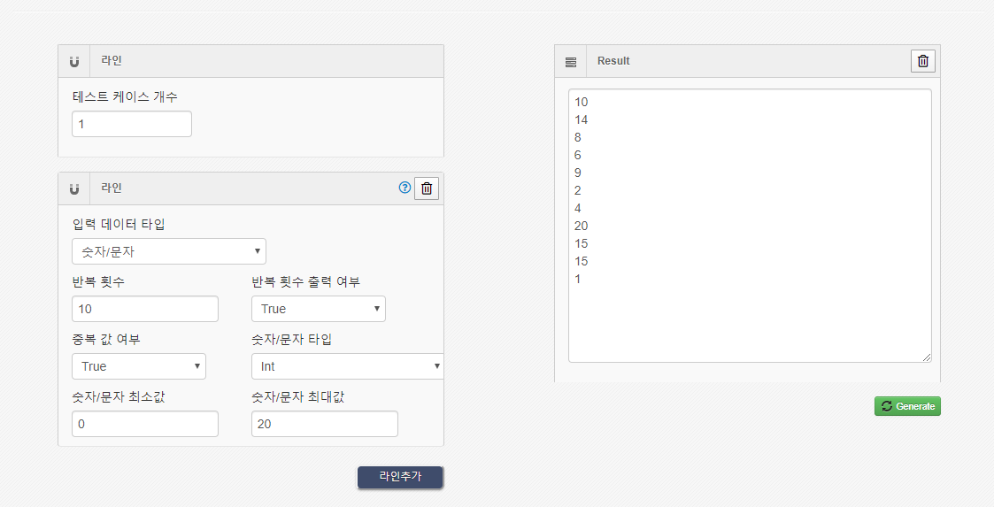
결과값을 초기화 시켜줍니다
라인 콘솔에서 입력한 내용이
결과값으로 출력됩니다
전체 테스트케이스
반복 횟수를 설정 할 수 있습니다.
ex) swea
라인 콘솔의 설정값을 통해
결과값을 출력합니다

Slide 2
반복횟수를 설정한 수 만큼
아래 결과값이 출력됩니다
아래 설정한 데이터의 반복 횟수를 의미합니다
반복횟수의 출력 여부를
설정 할 수 있습니다.
결과값의 중복 여부를 제어할 수 있습니다

Slide 3
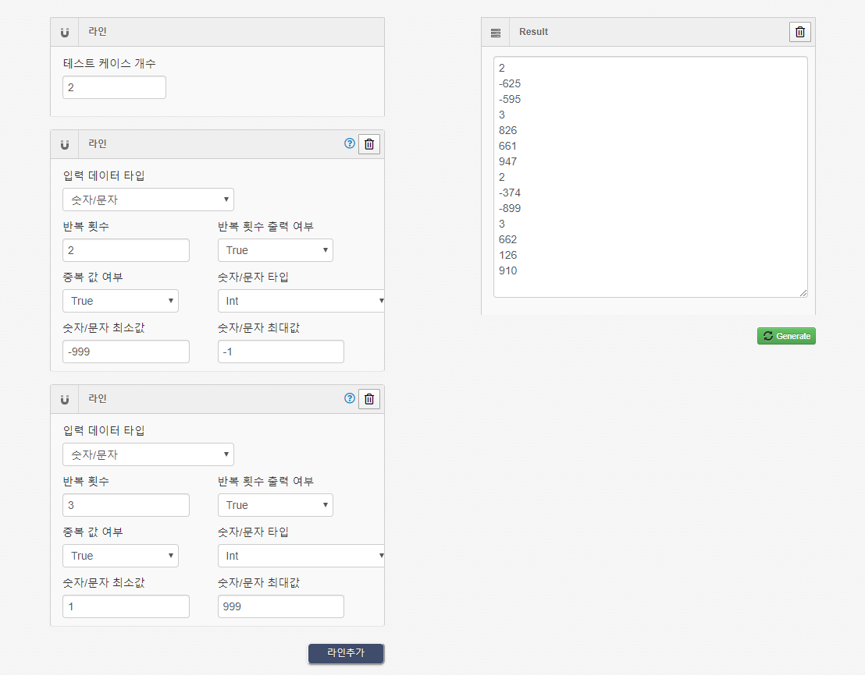
테스트 케이스가 2이기 때문에
전체가 두번 반복됩니다
1번 라인
1번
테스트
케이스
1번 라인
2번 라인
1번 라인
2번
테스트
케이스
2번 라인
2번 라인
라인 추가 버튼을 통해
다양한 케이스를 조합할 수 있습니다

